Slide 1







Toán 5
Giáo viên: Hoàng Nhuệ Giang

Slide 2







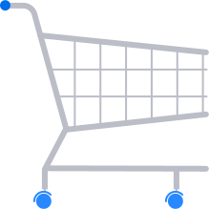
Next

Slide 3




Câu hỏi 1: Tính $\frac{5}{2} ×\frac{3}{8}=$
Câu trả lời: $\frac{15}{16}$

Slide 4


Câu hỏi 2: $\frac{2}{5} :7=$
Câu trả lời: $\frac{2}{35}$

Slide 5
Toán
Hỗn số

Slide 6




Mục tiêu
Biết hỗn số có phần nguyên và phần thập phân
Biết đọc, viết hỗn số
Nhận biết về hỗn số

Slide 7

Hỗn số

Slide 8









$$\frac{1}{4}$$
$$\frac{1}{4}$$
1
1
1
1
$$\frac{1}{4}$$
Hỗn số
$$\frac{2}{4}$$
$$\frac{3}{4}$$
$$\frac{4}{4}$$
=
Tử số lớn hơn mẫu số
$$\frac{5}{4}$$
>

Slide 9
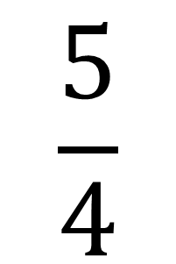

Hỗn số
$$\frac{1}{4}$$
$$\frac{5}{4}$$
1
+
Phần nguyên
Phần phân số
Cách viết khác của phân số có tử số lớn hơn mẫu số

Slide 10
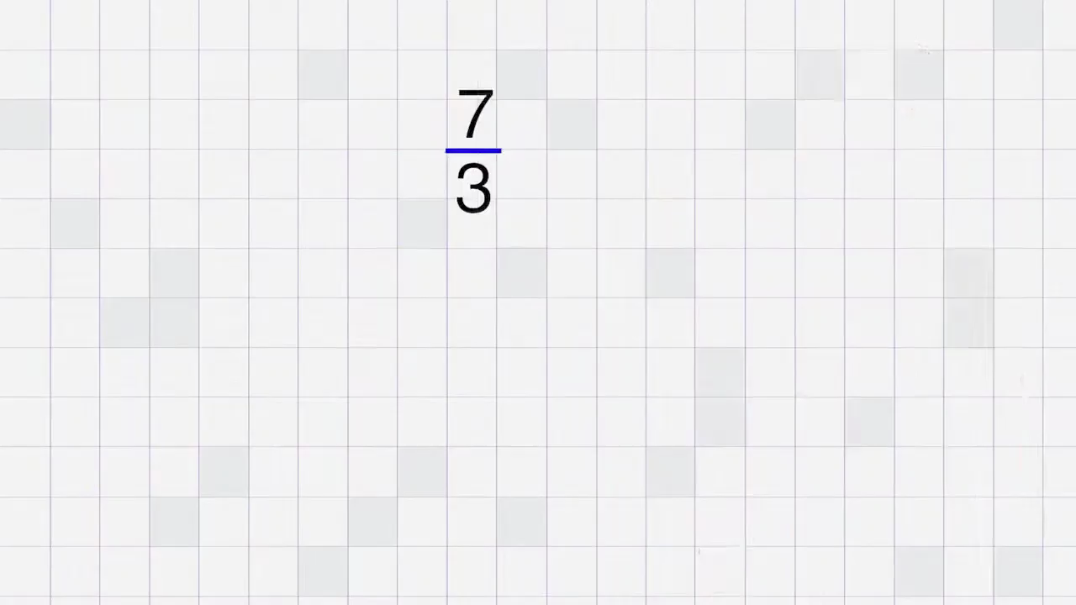
Notes:
Ví dụ phân số 7/3

Slide 11
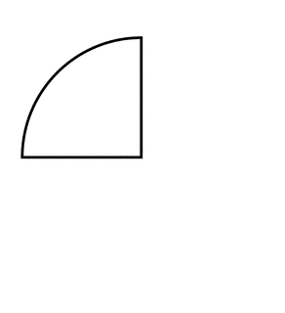
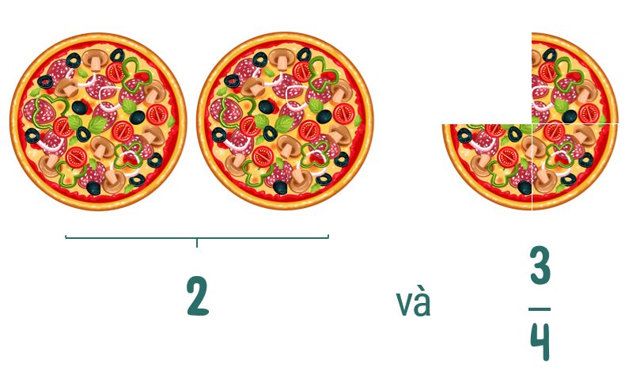
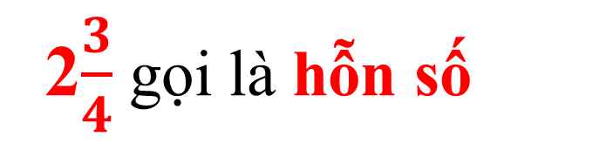

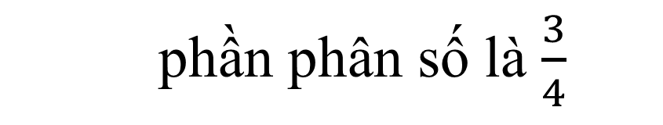
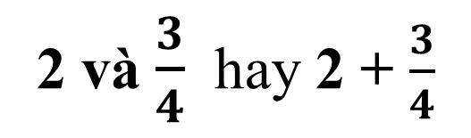
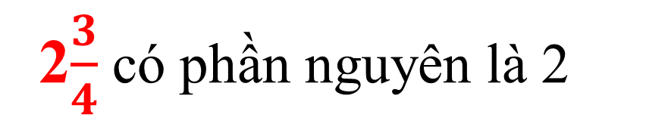

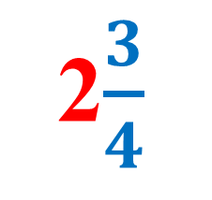
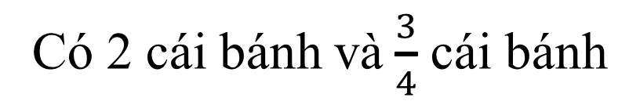
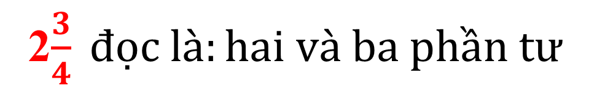
Có 2 cái bánh và$\frac{3}{4}$ cái bánh
Trên bảng có gì?
2$\frac{3}{4}$gọi là hỗn số
$$\frac{3}{4}$$
2
và
2$\frac{3}{4} đọc là:hai và ba phần tư$
2 và $\frac{3}{4}$hay 2 + $\frac{3}{4}$
viết thành 2$\frac{3}{4}$
2$\frac{3}{4}$
2$\frac{3}{4}$có phần nguyên là 2
phần phân số là $\frac{3}{4}$
phần nguyên
phần phân số
Phần phân số của hỗn số bao giờ cũng bé hơn đơn vị.

Slide 12

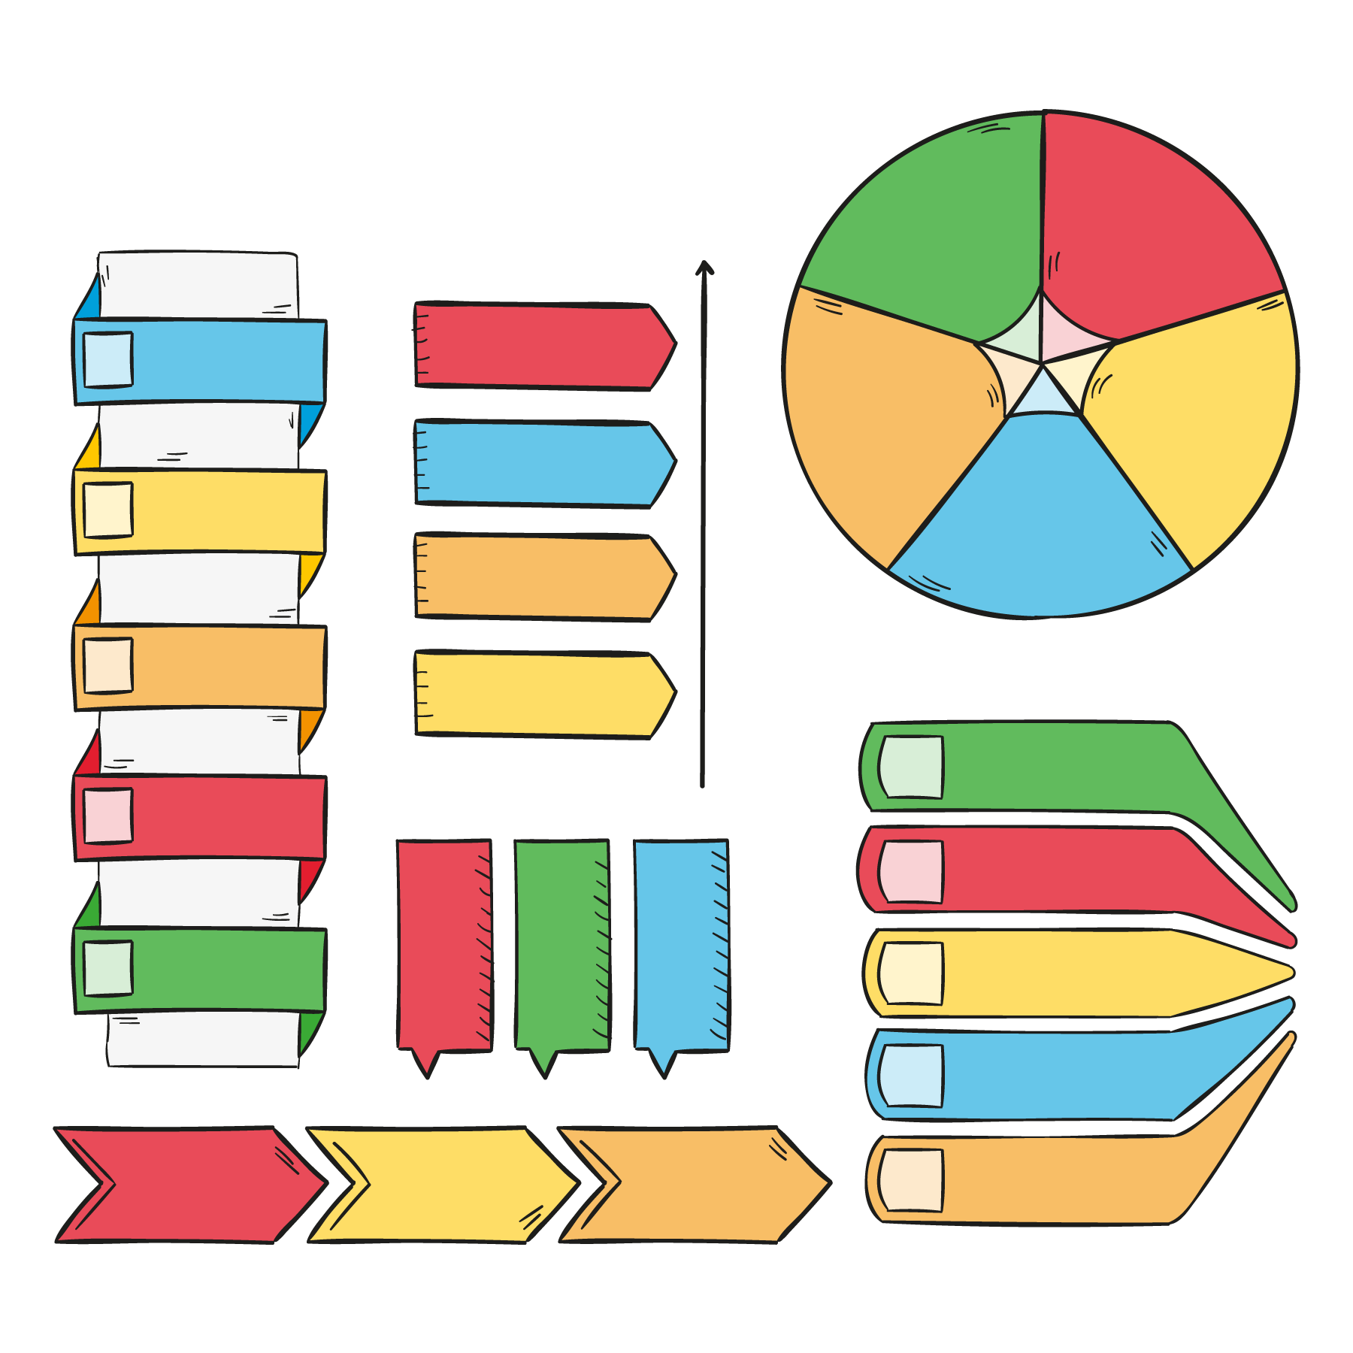

KẾT LUẬN
Hỗn số gồm có hai phần: phần nguyên và phần thập phân.
Phần phân số của hỗn số bao giờ cũng bé hơn đơn vị.
Khi đọc (hoặc viết) hỗn số ta đọc (hoặc viết) phần nguyên rồi đọc (hoặc viết) phần phân số.

Slide 13


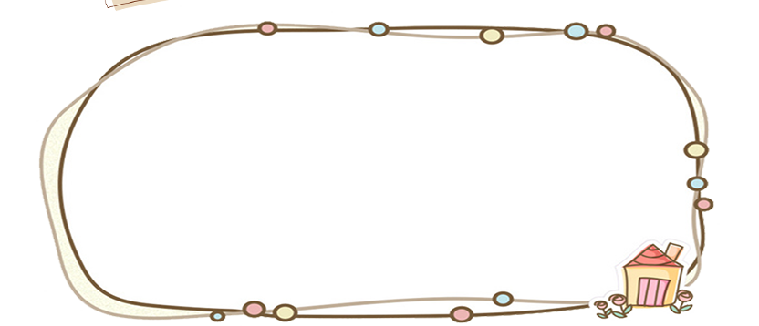

Luyện tập

Slide 14
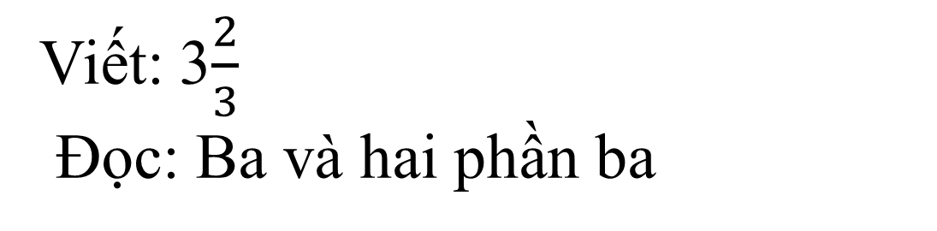
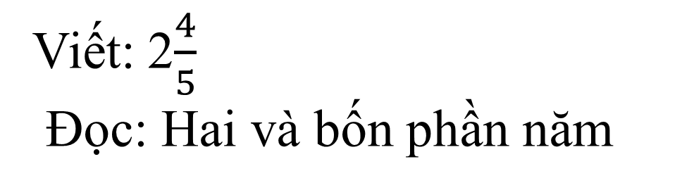
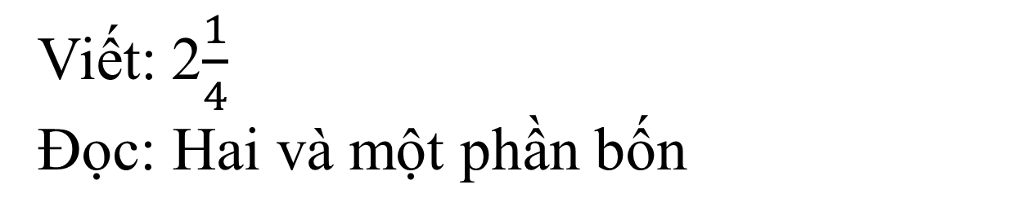
Bài 1: Dựa vào hình vẽ để viết rồi đọc hỗn số thích hợp
Viết: 2$\frac{1}{4}$
Đọc: Hai và một phần bốn
a
Viết: 2$\frac{4}{5}$
Đọc: Hai và bốn phần năm
b
Viết: 3$\frac{2}{3}$
Đọc: Ba và hai phần ba
c

Slide 15



















Bài 2: Viết hỗn số thích hợp vào chỗ chấm dưới mỗi vạch của tia số:
0
1
2
$$\frac{1}{5}$$
$$\frac{2}{5}$$
$$\frac{3}{5}$$
$$\frac{4}{5}$$
$$\frac{5}{5}$$
1 $\frac{1}{5}$
1$\frac{2}{5}$
1$\frac{3}{5}$
1$\frac{4}{5}$
$$\frac{10}{5}$$
…
…
…
0
1
2
3
$$\frac{1}{3}$$
$$\frac{2}{3}$$
$$\frac{3}{3}$$
1 $\frac{1}{3}$
1$\frac{2}{3}$
$$\frac{6}{3}$$
2$\frac{1}{3}$
2$\frac{2}{3}$
$$\frac{9}{3}$$
…
…
…

Slide 16









GẤU CON HAM ĂN

Slide 17




Cấu tạo của hỗn số gồm bao nhiêu phần?
A. 3 phần
B. 2 phần
C. 1 phần
D. Tất cả phương án trên.

Slide 18




Hỗn số “ Bốn và hai phần chín” được viết là:
A. 4 và $\frac{2}{9}$
B. 4 $\frac{2}{9}$
C. 4 + $\frac{2}{9}$
D.4+2/9

Slide 19




Đọc hỗn số sau 7 $\frac{4}{5}$
A. Bảy bốn phần năm
B. Bảy và bốn phần năm
C. Bảy mươi bốn phần năm
D. Bảy cộng bốn phần năm

Slide 20
Tạm biệt

